Slide 1

ĐỀ BÀI: Thiết kế Bộ điều khiển rơ le thông minh – Smart Relay Controller
SVTH: Nguyễn Thành Đạt - 211440519
Trương Thế Anh -
Ngô Việt Đức -
Lớp : Kỹ Thuật Điện Tử - Tin Học Công Nghiệp
Khoá : 62

Slide 2

Mục lục
I. ..
II. ..
II. ...
IV. …
V. …

Slide 3

NỘI DUNG PHẦN
…

Slide 4
I. …
1.1. …
.

Slide 5
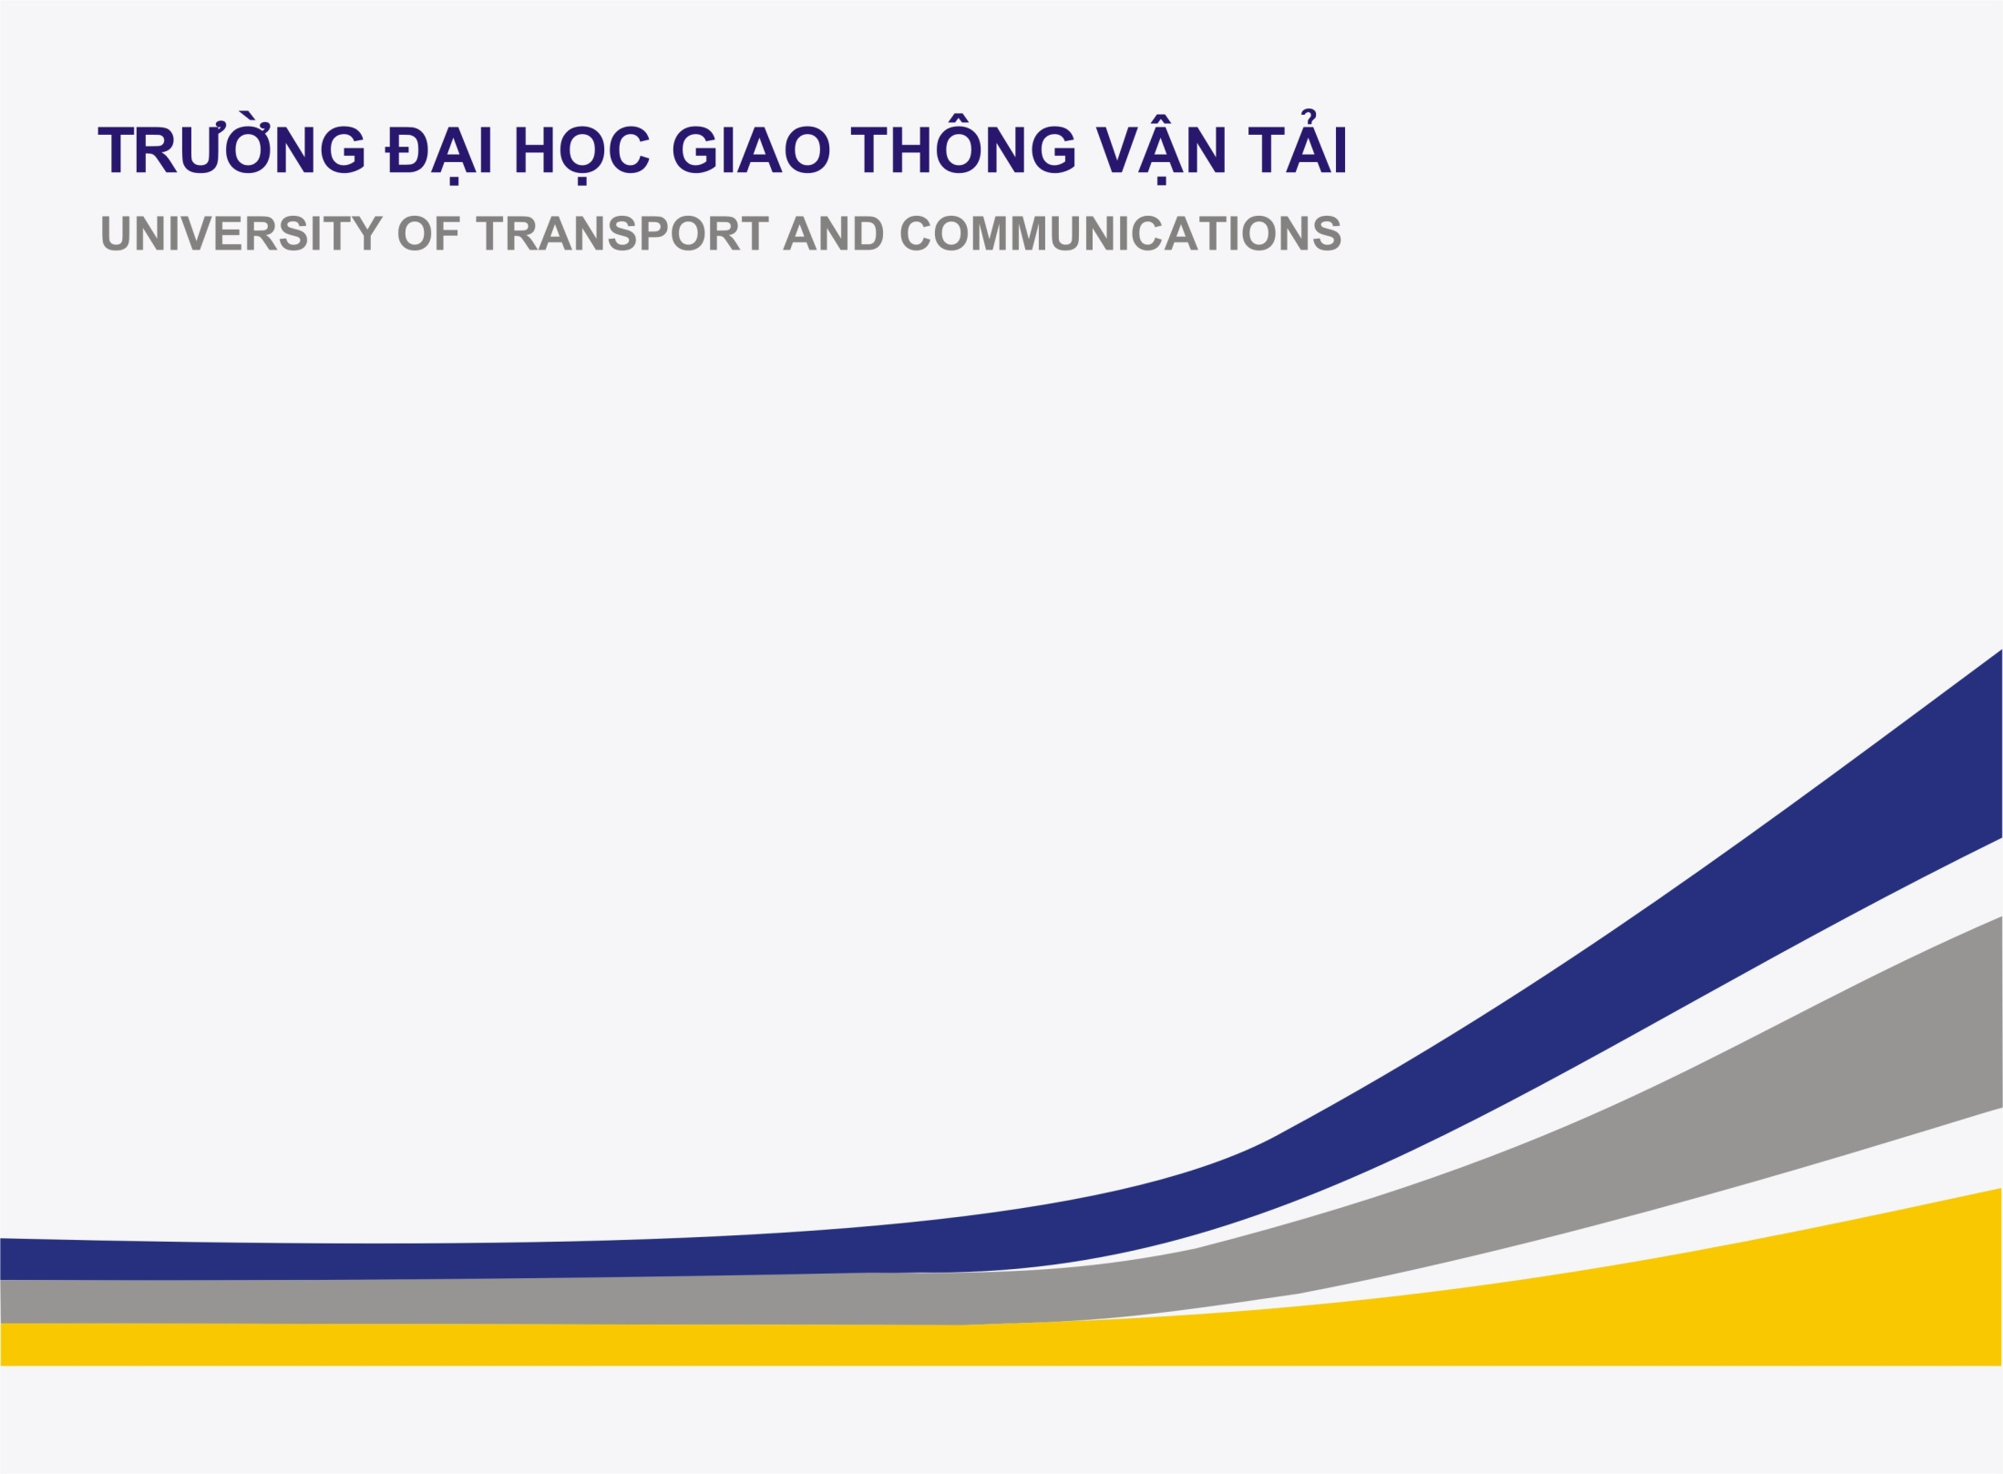
Thank you

